Slide 2
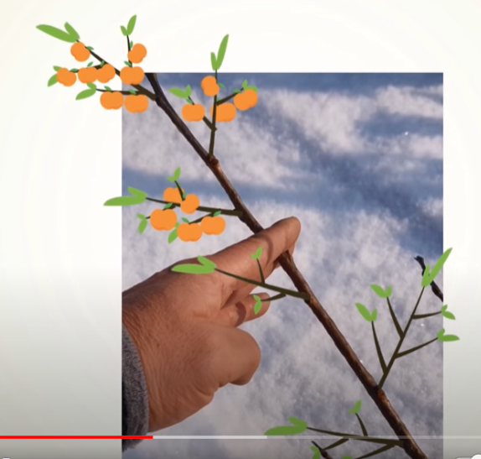
감나무 結果습성
결과지
결과모지
신초,꽃눈(결과모지)
신초,잎눈

Slide 3
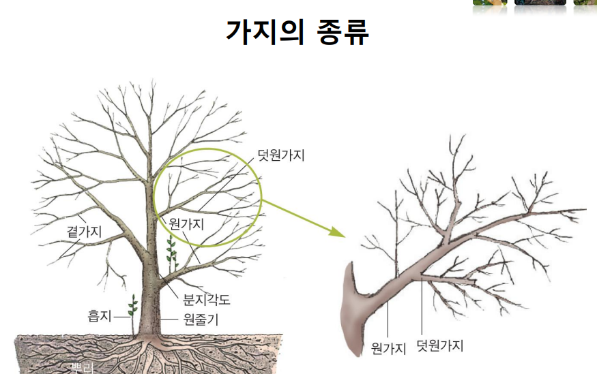
(부주지)
(주지)
(주간)
(부주지)
(주지)

Slide 4
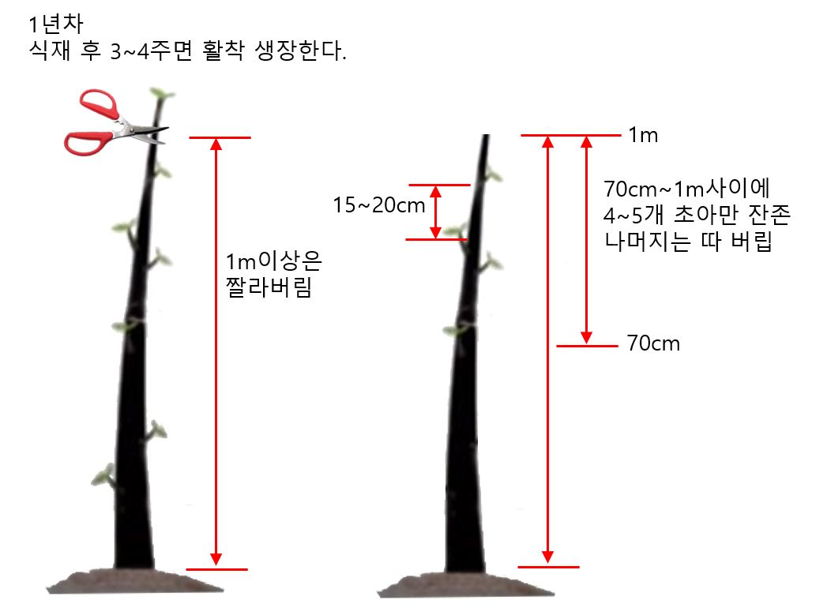

Slide 5
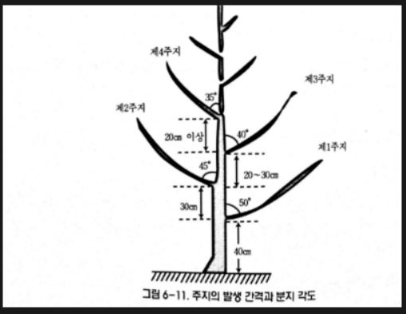
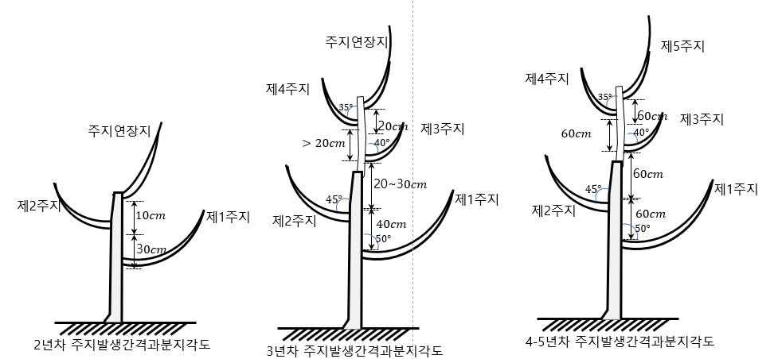
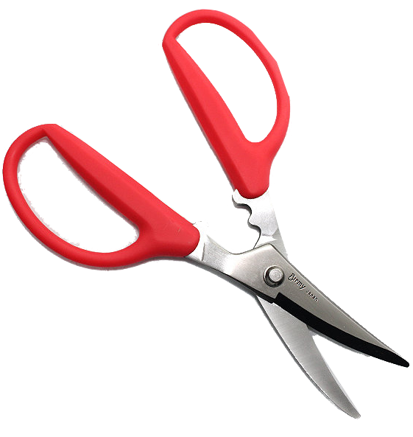
주간연장지
$$30\sim 40cm$$
주간연장지
$$30\sim 40cm$$
$$30\sim 70cm$$
$$30\sim 70cm$$
$$30\sim 70cm$$
$$30\sim 70cm$$
$$30\sim 70cm$$

Slide 6

변칙주간형
주간 연장지, 주지정전
$$100cm$$
$$70cm$$
주간연장지
제4주지
제2주지
제5주지
1년차 식재후
제2단계
주지후보지
제2단계
주지후보지
주간연장지
제2주지
$$30°$$
$$30\sim 40cm$$
$$35°$$
1단계
주지후보지
$$L/4$$
제2단계
주지후보지
제3주지
$$30\sim 40cm$$
$$40°$$
$$L$$
제1주지
$$45°$$
제1주지
$$30\sim 70cm$$
$$30\sim 70cm$$
1단계
주지후보지
$$50°$$
측지(부주지)
측지(부주지)
주간
주간
주간
2년차 여름, 겨울전정 2주지후보
3년차 여름, 겨울전정, 주간,주지,측지세력(굵기) 구별 명확하게
4년차 여름, 겨울 전정 5주지 2~3개 부주지

Slide 7
주간연장지 선정
(강 초아, 전정)
변칙주간형
제2주지
약전정
주간연장지 선정
(강초아,전정)
제4주지
약전정
$$L/4$$
$$30cm$$
제3주지
약전정
$$L$$
제2주지
약전정
$$30cm$$
제1주지
약전정
$$45°$$
$$30\sim 70cm$$
제1주지
약전정
$$100cm$$
$$45°$$
$$30\sim 70cm$$
$$30\sim 70cm$$
$$50°$$
$$30\sim 70cm$$
$$50°$$
$$70cm$$
1년차
2년차 주지 정지 및 주간연장지 정전
3년차 주지 정지 및 주간연장지 정전

Slide 8
주간연장지 선정
(가장강한 초아)
주간연장지 선정
(가장강한 초아)
$$L/4$$
$$L/4$$
$$L$$
$$L$$
제2주지
약전정
제2주지
약전정
$$100cm$$
$$45°$$
$$30\sim 70cm$$
제1주지
약전정
$$45°$$
$$30\sim 70cm$$
제1주지
약전정
$$30\sim 70cm$$
$$50°$$
$$70cm$$
$$30\sim 70cm$$
$$50°$$
1년차
2년차 주지 정지 및 주간연장지 정전
2년차 주지 정지 및 주간연장지 정전

Slide 10


제3주지
3번부주지
2번부주지
1번부주지
1번부주지의 세력은 주지의 60%정도유지
1번부주지와 2번부주지는 반대방향
$$120°$$
50~60cm
1번부주지
$$60\sim 70°$$
2번부주지
40~50cm
3번부주지
1번부주지
2번부주지
제2주지
제1주지
개심자연형 부주지 발생위치와 방향

Slide 11
제3주지
3번부주지
2번부주지
1번부주지
1번부주지의 세력은 주지의 60%정도유지
1번부주지와 2번부주지는 반대방향
$$120°$$
50~60cm
1번부주지
$$60\sim 70°$$
2번부주지
40~50cm
3번부주지
1번부주지
2번부주지
제2주지
제1주지
변칙주간형 부주지 발생위치와 방향

Slide 12


제4주지
제5주지
제2주지
$$60\sim 70°$$
제1주지
$$180°$$
50~60cm
40~50cm
1번부주지
2번부주지
변칙주간형 부주지 발생 위치와 방향
제3주지

